Slide 1

Восемнадцатая Кустовая
научно-техническая конференция
молодых специалистов НК «Роснефть»
Использование методов машинного обучения для кластеризации добывающего фонда с целью подбора ГТМ
2025

Slide 2
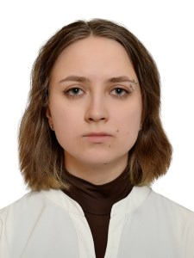
Разработка нефтяных и газовых месторождений
Использование методов машинного обучения для кластеризации добывающего фонда с целью подбора ГТМ
Автор проекта
Кобелева Валерия Олеговна
Общество Группы
ООО «РН-ГИР»
Должность автора проекта
Ведущий инженер отдела анализа разработки месторождений
Контакты
Мобильный телефон 8 (902) 451-72-02
E-mail: KobelevaVO@rn-gir.rosneft.ru
Научный руководитель
Чернова Алёна Александровна
Общество Группы
ООО «РН-ГИР»
Должность автора проекта
Начальник управления

Slide 3



АКТУАЛЬНОСТЬ
Поддержание уровня добычи нефти путем проведения ГТМ
Поддержка развития разработки внутреннего ПО
ЦЕЛЬ
Повышение эффективности процесса анализа снижений добычи нефти для месторождений с большим количеством фонда скважин для подбора кандидатов на ГТМ
ЗАДАЧИ
Формирование функциональных и нефункциональных требований к ПО
Разработка первой версии прототипа сайта
Обновление модели прогноза на данных 2025 года
Составление программы ГТМ с помощью модели (?)
Оценка дополнительной добычи от ГТМ (?)
Расчет экономических показателей (?)

Slide 4
ЧТО БЫЛО СДЕЛАНО НА ПРЕДЫДУЩИХ ЭТАПАХ РЕАЛИЗАЦИИ ПРОЕКТА
АНАЛИЗ ИСХОДНЫХ ДАННЫХ
ПЕРВАЯ ВЕРСИЯ МОДЕЛИ

Slide 5

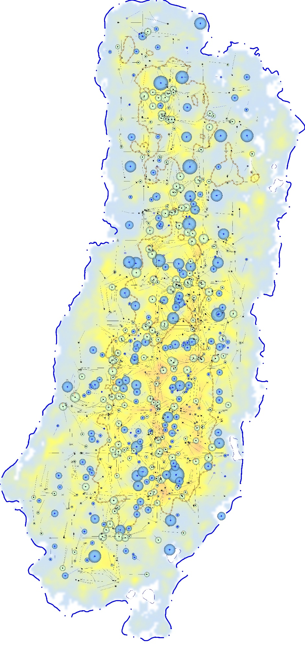


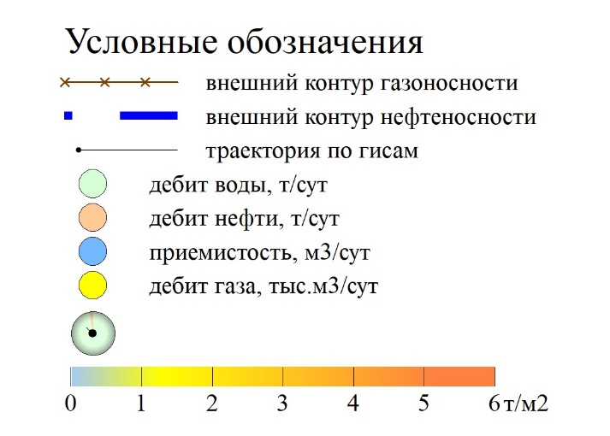
АКТУАЛЬНОСТЬ
Текущие отборы на карте плотности остаточных подвижных запасов Як3-7
Поддержание уровня добычи нефти путем проведения ГТМ
ЦЕЛЬ
537
Повышение эффективности процесса анализа снижений добычи нефти для месторождений с большим количеством фонда скважин для подбора кандидатов на ГТМ
476
ЗАДАЧИ
282
Формирование групп эталонных скважин-кандидатов ГТМ;
Создание и тестирование модели машинного обучения.
Составление программы ГТМ с помощью модели;
Оценка дополнительной добычи от ГТМ;
Расчет экономических показателей.
Ванкорское месторождение уникально по объему запасов;
сложное геологическое строение;
основной объект разработки Як3-7.

Slide 6
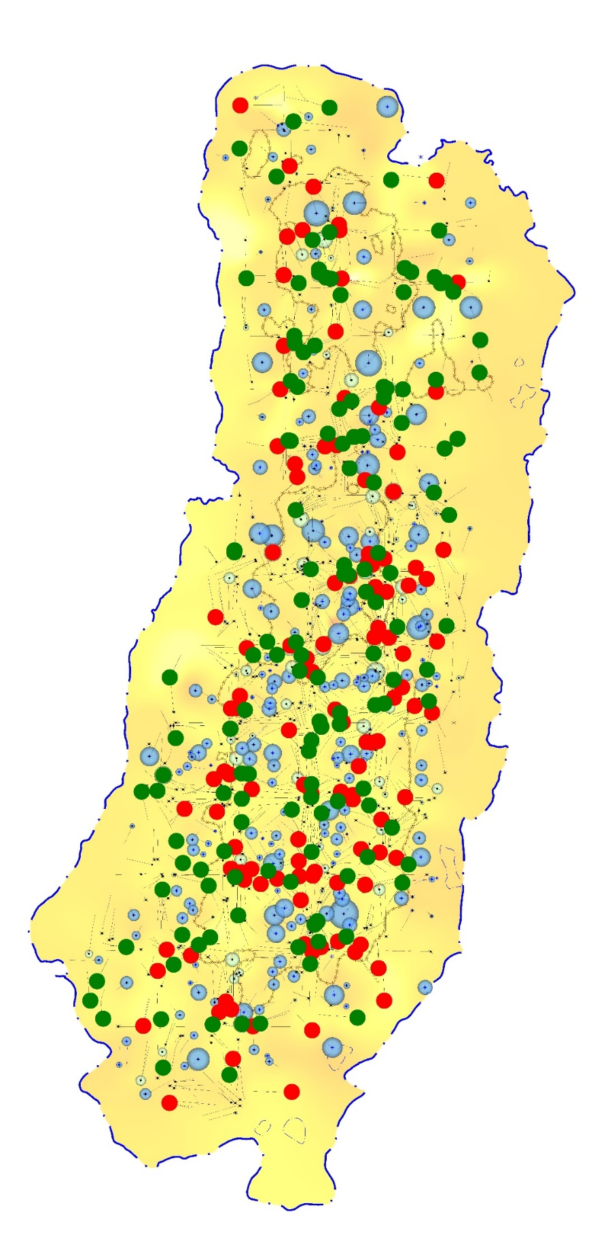
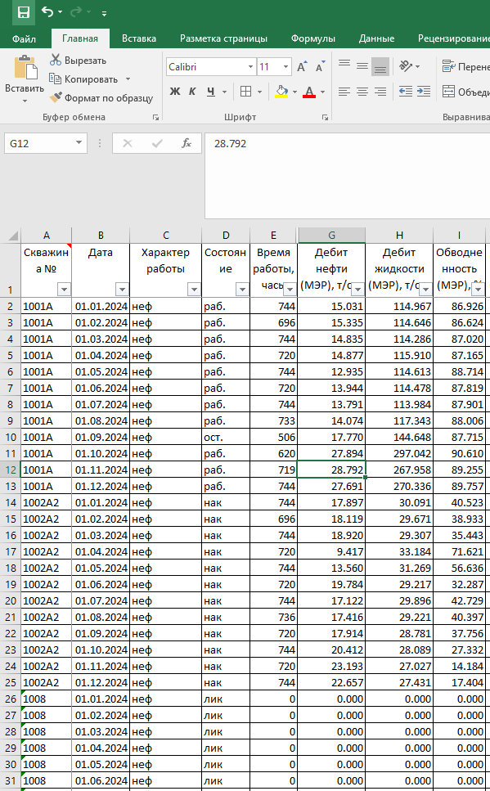
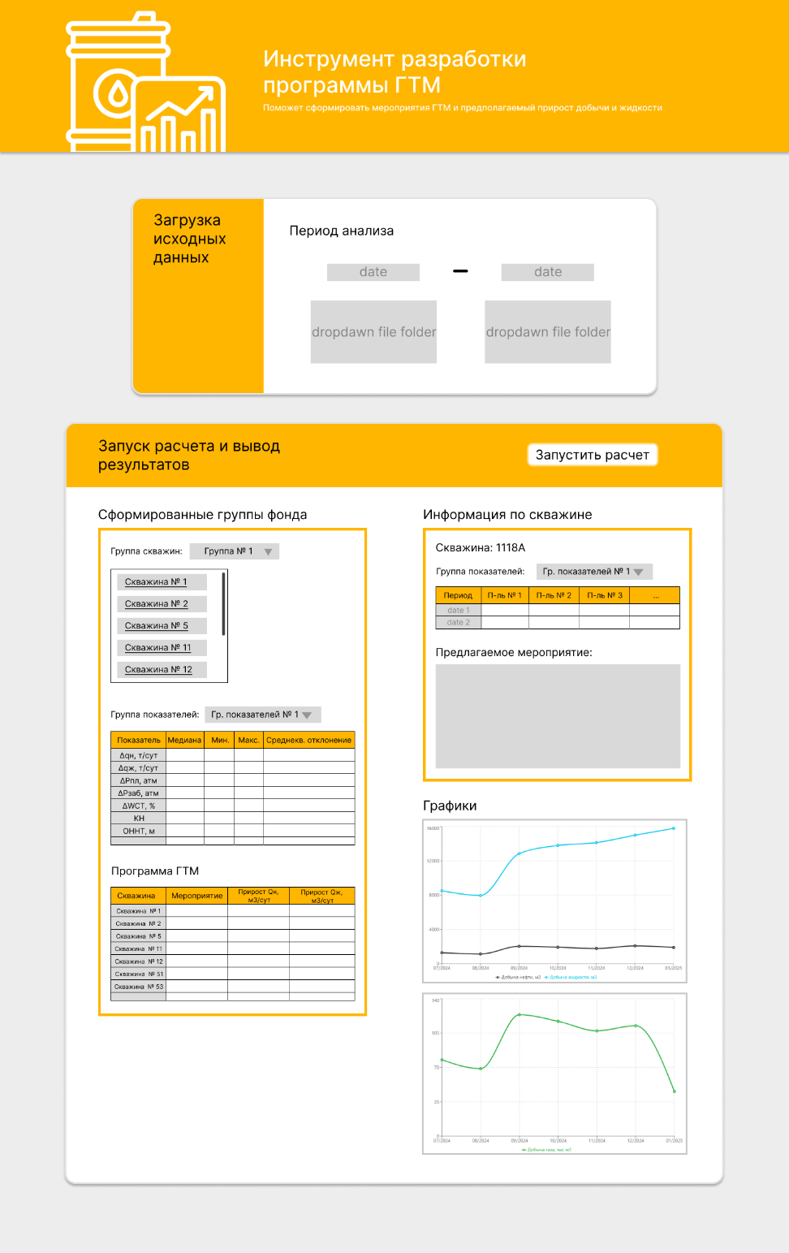
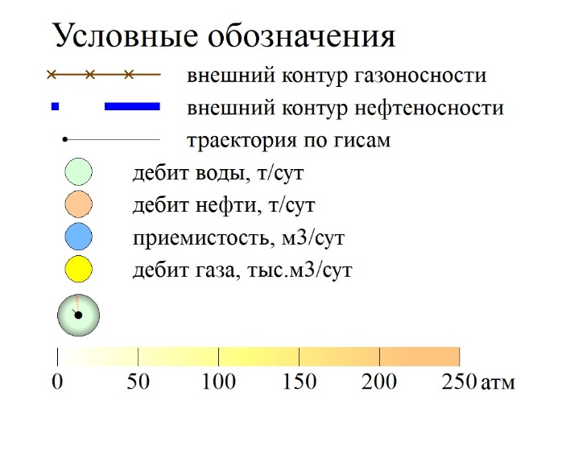
Отклонения добычи нефти
на карте пластового давления Як3-7
ПРОБЛЕМА И РЕШЕНИЕ
Динамика добычи нефти и ГК объекта Як3-7
ТП 24%
ТП 30%
Скважины с ТП > 20%
Скважины с ТП <0%
Текущая стратегия
Модернизация
Причины?
Поскважинный «ручной» анализ на базе MS Excel
Использование модели машинного обучения
Что делать?
Подбор кандидатов на ГТМ
Оперативный подбор кандидатов на ГТМ
Увеличение точности прогноза
~5-6 рабочих дней
~2 часа

Slide 7





ЭТАПЫ ВЫПОЛНЕНИЯ ПРОЕКТА
Этап 2
Разработка архитектуры модели
Этап 4
Тестирование итоговой модели
Этап 1
Формирование обучающей и тестовой выборок
Этап 3
Обучение модели и настройка ее гиперпараметров
Этап 5
Детальная проработка кандидатов программы ГТМ.

Slide 8





СБОР И ПОДГОТОВКА ИСХОДНЫХ ДАННЫХ
Обучающая выборка
Группы эталонных скважин с ГТМ
Исходные данные
Типичная динамика ухудшения показателей для группы ИДН+УВЧ
Увеличение компенсации отборов
МЭР ТР
qн, т/сут
qж, т/сут
WCT, %
Qн. За год, т
Qж. За год, т
ИДН
Снижение закачки
Закачка ППД, м3
Рпл, атм
Рзаб, атм
Hдин, м
Нспуск, м
Hвдп, м
КВЧ
Напор, м
ИДН + УВЧ
Динамика работы свидетельствует о необходимости ГТМ!
ОПЗ
ГМ
Kпор
Кпр
KH
плотность ОННТ
ОННТ, м
Нефтенасыщенность
ННТ, м
ИДН
ЛНЭК (КРС)
Отобрана обучающая выборка для модели машинного обучения.
Выделено пять групп эталонных скважин с фактическим эффектом от ГТМ

Slide 9
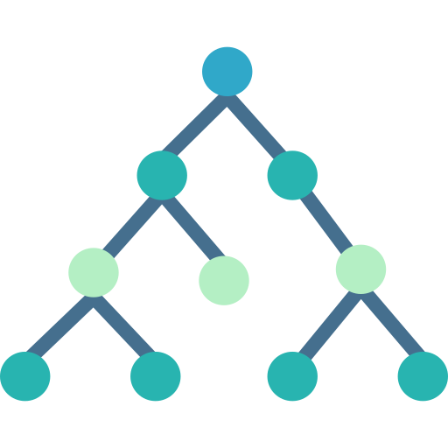




Алгоритм РАБОТЫ МОДЕЛИ МАШИННОГО ОБУЧЕНИЯ (ML)
Прогноз ГТМ на модели XGBoost
Получение данных о скважине
Преобразование исходного пространства признаков
с помощью МГК
Вывод рекомендуемого мероприятия
Обнаружение вероятности аномалий в данных
с помощью HDP
*Создание модели осуществлялось
с помощью языка Python

Slide 10

ИСПОЛЬЗУЕМЫЕ ТЕХНОЛОГИИ ML
(MACHINE LEARNING)
МГК
XGBOOST
HDP
Преобразование исходного пространства признаков
Прогноз мероприятия гтм
Поиск аномалий
модель градиентного бустинга XGBoost,
алгоритм Hierarhical Dirichlet Process
Метод Главных Компонент
регулярно показывает высокую точность
скорость обучения
имеет внутренние инструменты обработки данных
самая эффективная вероятностная модель для поиска аномалий
адаптируется к сложным структурам данных
увеличивает производительность обучения модели
ускоряет вывод прогноза

Slide 11

Пример работы модели
Пример скважины из обучающей выборки
Обучающая выборка
201 скв.
ИДН
Динамика работы свидетельствует о необходимости проведения ИДН!
Эталонные ГТМ
Пример скважины кандидата ИДН по результату прогноза модели
Выявлено сходство динамики показателей
Тестовая выборка
66 скв.
Ожидается получение положительного эффекта от проведения ИДН
Точность прогноза ~91%
По результатам расчета модели получены рекомендации для каждой скважины из действующего фонда

Slide 12


ПРОГРАММА ГТМ
Работа с фондом ППД
Увеличение компенсации отборов
957А | 1088 | 1322 | 736 | 936 | 371 | 1162 | 1117 | 1052 | 255 | 639 | 1101 | 1303 | 334
Снижение закачки
1805 | 1048 | 1084 | 1507 | 365 | 320А | 1143 | 1268 | 1023 | 1154
ГТМ на интенсификацию добычи
ИДН
741 | 321А | 1177 | 1219 | 989А2 | 1052 | 827 | 1902 | 320А | 1134
УВЧ
1122 | 636 | 238 | 1091 | 1333А | 314А | 137А2 | 462 | 570-1 | 731А2 | 1023
ГТМ на восстановление добычи
ОПЗ
1074 | 108 | 1145 | 1152 | 1178 | 1307 | 1309 | 1315 | 1320 | 1500
ЛНЭК (КРС)
624А | 1174 | 1179 | 1103А
Реализованные ГТМ
ИДН
595 | 563 | 617 | 1236 | 1331 | 638 | 1030 | 1139 | 1901 | …
Эффект на 01.06.2025
96 тыс.т ДДН
В результате анализа результатов прогноза модели ML предложена программа ГТМ для 122 скважин из них 63 проведены в 2025 году. Текущий эффект 96 тыс.т ДДН

Slide 13
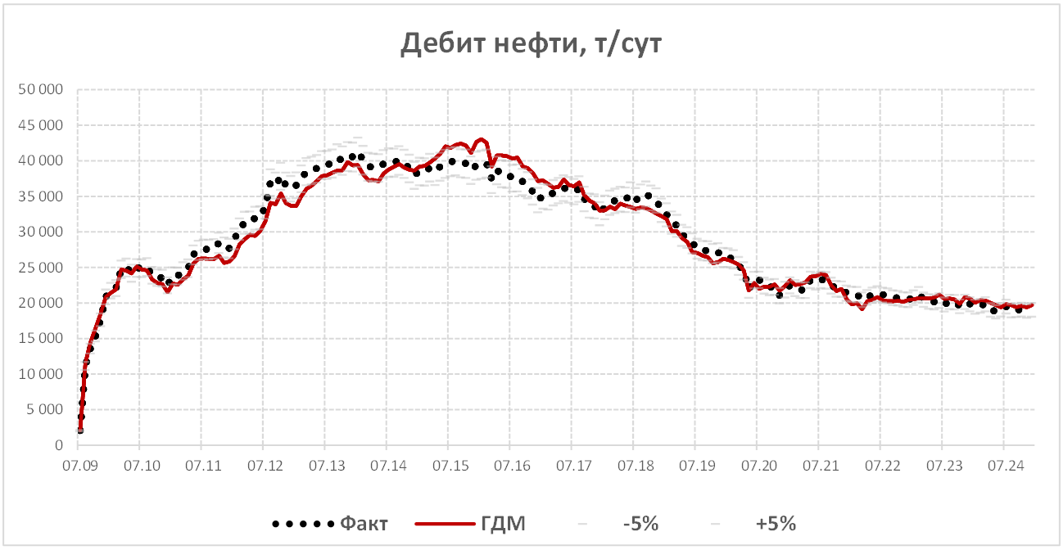
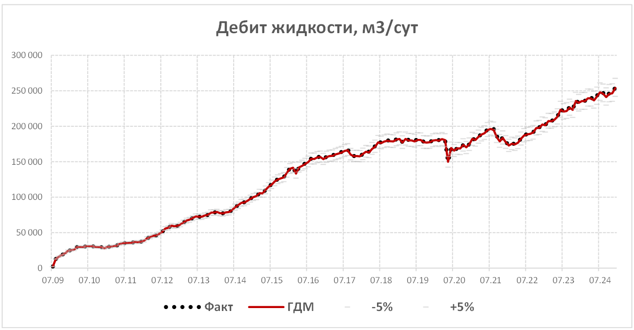
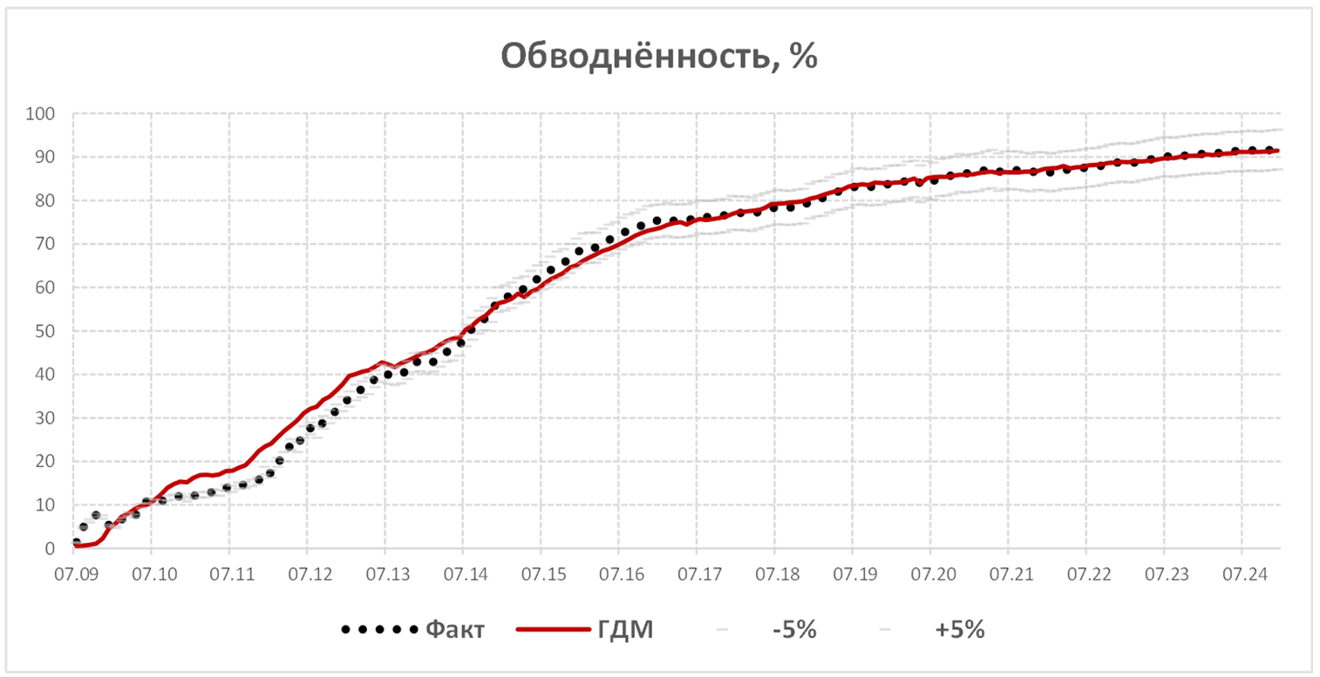
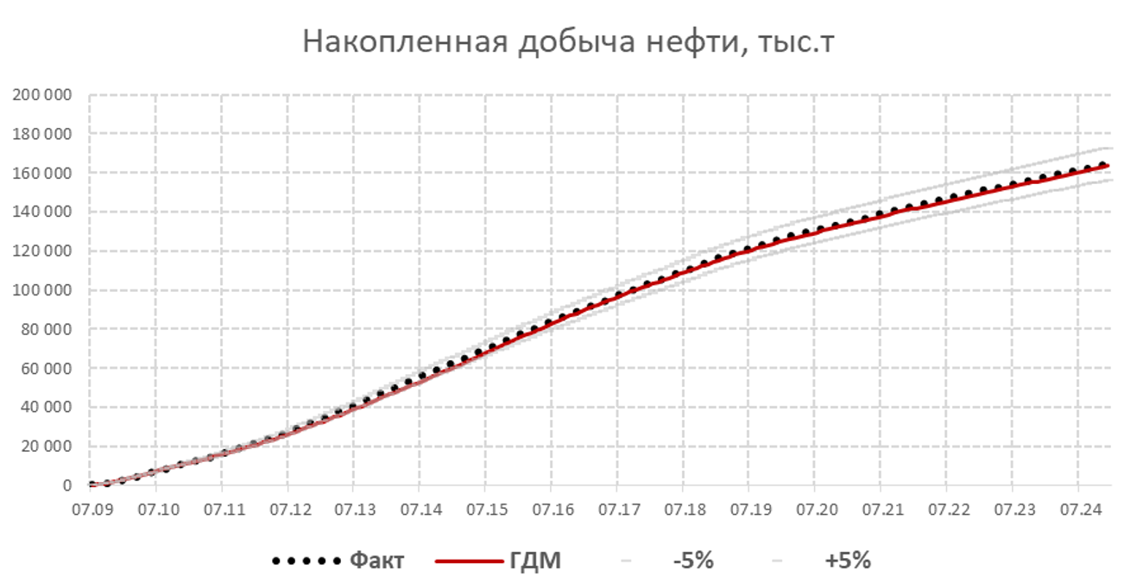
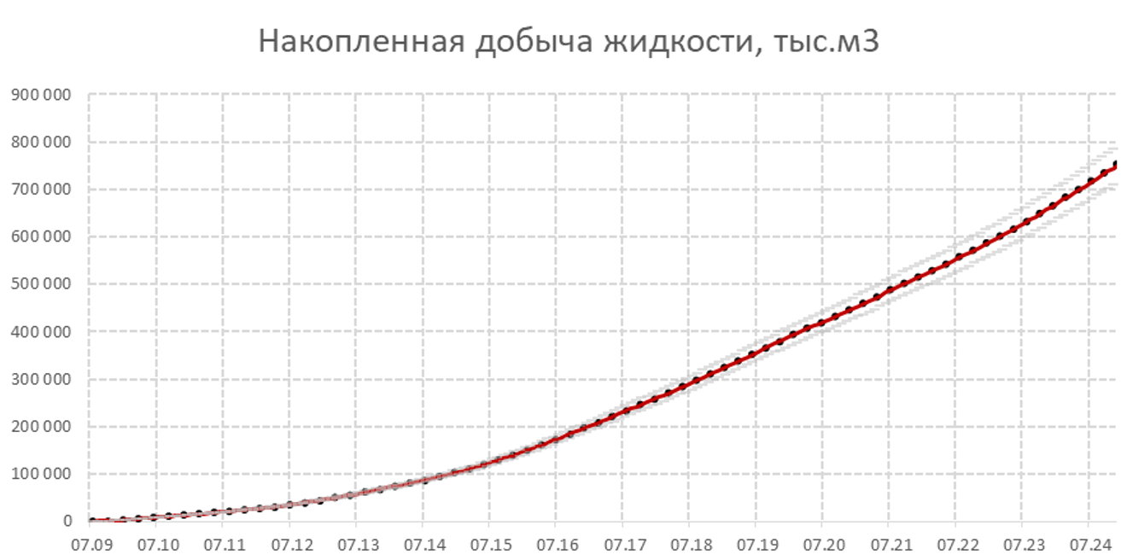
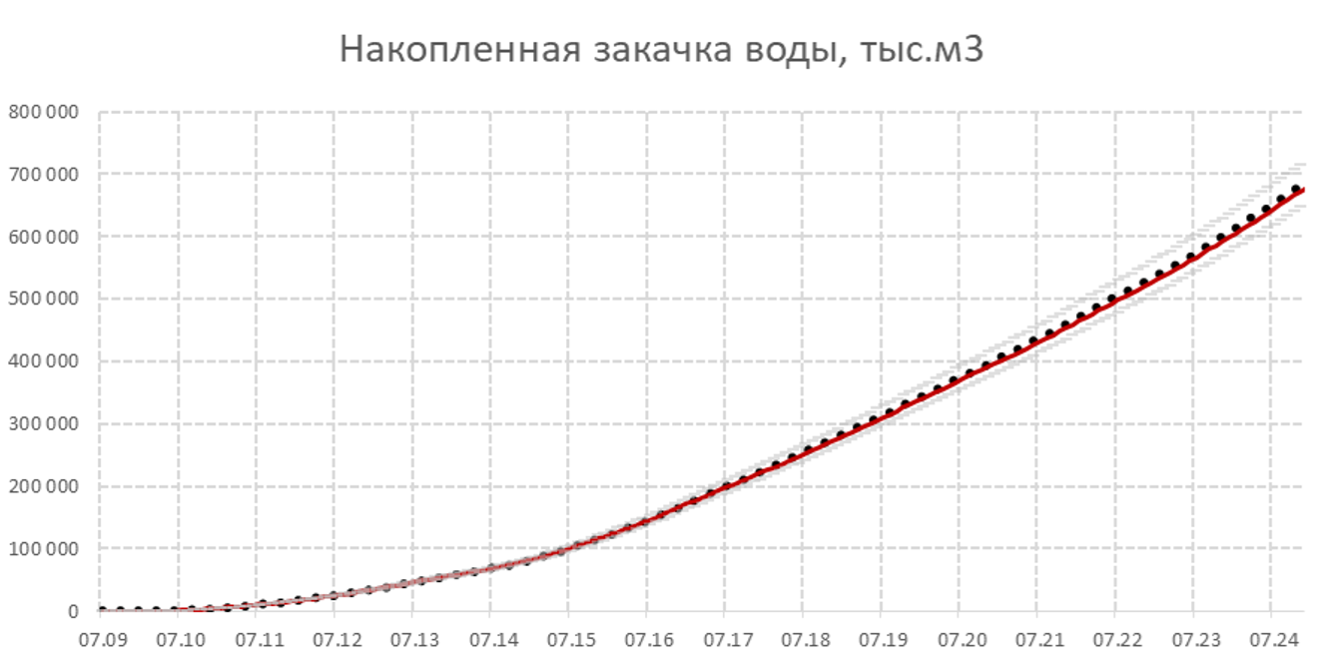
Дополнительна добыча
Качество адаптации ГДМ
Прогноз на ГДМ
ДДН составляет 600 тыс.т
за период 2025-2030 гг.
Добыча нефти, тыс.т.т за период 2025-2030
Базовый вариант, тыс.т | 36 067
Базовый вариант + ГТМ, тыс.т | 36 667
Дополнительная добыча, тыс.т | 600
Прогнозная дополнительная добыча нефти составляет 600 тыс.т

Slide 14
ОЦЕНКА ЭКОНОМИЧЕСКОЙ ЭФФЕКТИВНОСТИ ПРОЕКТА
Этап | Время без Машинного обучения (мин) | Время с Машинным обучением (мин)
Подготовка данных | 5 | 5
Поскважинный анализ | 1440 | 0
Загрузка данных | - | 5
Анализ результата | 360 | 60
Подбор ГТМ | 360 | 20
Итого | 2165 | 85
ЭКОНОМИЯ ВРЕМЕНИ | 0 | 2080
Экономический расчет
ЭКОНОМИЧЕСКИЕ ПОКАЗАТЕЛИ ЗА ПЕРИОД 2025-2030
Показатель | Ед. изм | НДД
Сценарные условия
Версия макропараметров | дата | 05.06.2025
Средняя цена нефти Brent (номинальная) | $/барр | 55,1
Средняя цена нефти Urals (номинальная) | $/барр | 44,6
Ставка дисконтирования | % | 20,0%
Экономические показатели (от дополнительной добычи)
Валовая выручка | млн.руб | 21 861
Операционные затраты | млн.руб | 914
Налог на Дополнительный Доход (НДД) | млн.руб | 649
EBITDA | млн.руб | 21 212
Налогооблагаемая прибыль | млн.руб | 21 212
Налог на прибыль | млн.руб | 5 303
Чистая прибыль | млн.руб | 14 995
Чистый денежный поток (ЧДП) | млн.руб | 6 911
Показатели эффективности
NPV (Диск. поток наличности) | млн.руб | 5 137
 | Ставка* (руб.) | Время (мин.) | За месяц (руб.) | За год (руб.) | Выгода (руб.)
Время без Машинного обучения (мин) | 2165 | 2 165 | 78 120 | 937 445 | 0
Время с Машинным обучением | 2165 | 85 | 3 067 | 36 805 | 900 640
*Ставка чел/час (ПТД, ПЗ, Мониторинг месторождений) = 2165 руб/час. (Информация с портала Общества)
Экономический эффект за счет автоматизации подбора ГТМ
900 тыс.руб/год
Экономический эффект за счет программы ГТМ за период 2025-2030 гг. составит
5,1 млрд.руб

Slide 15




ДОРОЖНАЯ КАРТА ПРОЕКТА
I
27.02.2025
II
18.06.2025
III
12.2025
Разработка ПО
Планы на будущее
Построение
модели
машинного обучения
Дообучение модели. Внедрение новых мероприятий
Тиражирование проекта на других месторождениях и ОГ
Разведка
данных
Сбор требований к ПО
Разработка прототипа
Развертывание программы на сервере
Внедрение в рабочие процессы
Сбор данных по скважинам Ванкорского м-я
Проведение кластеризации для получения групп скважин
Анализ значимых показателей
Разработка архитектуры модели
Формирование размеченных данных
Обучение модели и настройка гиперпараметров
Тестирование модели

Slide 16

МАКЕТ ПРОТОТИПА ВЕБ-ПРИЛОЖЕНИЯ
Блок вывода кандидатов ГТМ
Блок загрузки данных
Блок вывода информации о скважине

Slide 17





СРАВНЕНИЕ ПРОЦЕССА АНАЛИЗА ФОНДА
Высокие трудозатраты; Риск упущения важных корреляционных связей и потенциальных кандидатов ГТМ;
Риски несвоевременного выявление скважин срочно требующих ГТМ;
Невозможно оценить детально каждую скважину
Методика анализа
в «ручную»
Выявление скрытых закономерностей и обнаружение аномалий.
Высокая точность прогноза с учетом большого количества взаимосвязанных параметров.
Оперативность получения рекомендаций.
Детальная проработка кандидатов за счет сокращения времени на подбор
Требует работы инженера-разработчика на этапе формирования обучающей выборки скважин (при первом обучении и дальнейшем дообучении).
Модель
машинного обучения на размеченных данных
Повышение точности
Экономический эффект
Автоматизация
Сокращение ручного труда
Оперативность принятия решений
Детальность проработки кандидатов
Дополнительная добыча нефти 600 тыс.т.
NPV 5,1 млрд. руб.
Трудозатраты

Slide 18





ВЫВОДЫ, РЕЗУЛЬТАТЫ
Отобраны эталонные скважины для обучения модели
Построена модель машинного обучения
Предложен модернизированный подход к подбору ГТМ
Запланирована реализация ПО для использования модели машинного обучения
Составлена программа ГТМ с прогнозной ДДН 600 тыс.т
Экономический эффект оценен на уровне 5 млрд. рублей в год

Slide 19
СПАСИБО ЗА ВНИМАНИЕ!
2025

Slide 20

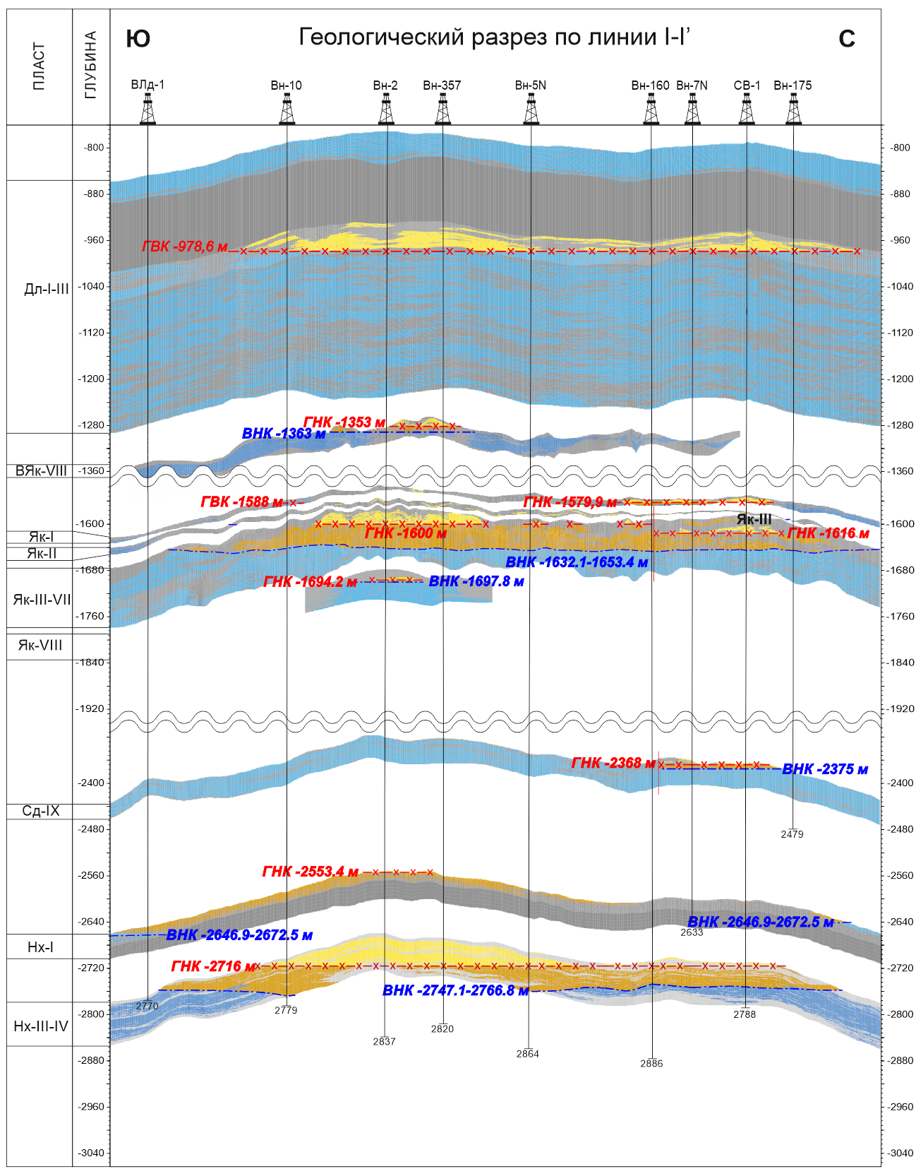
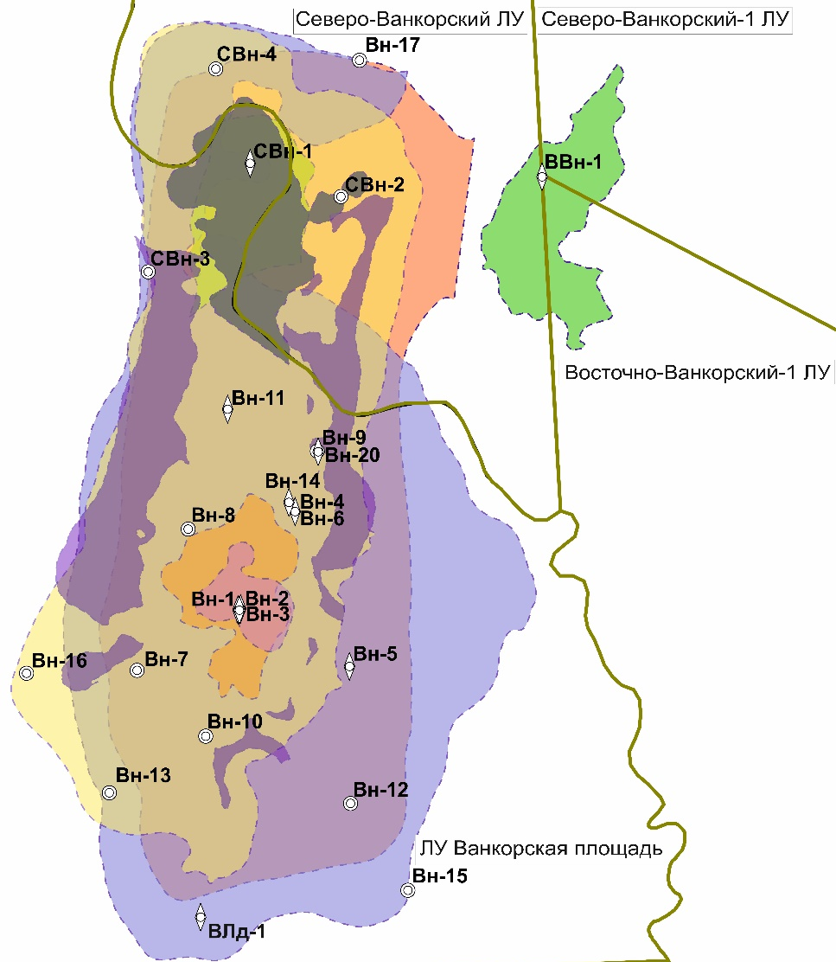
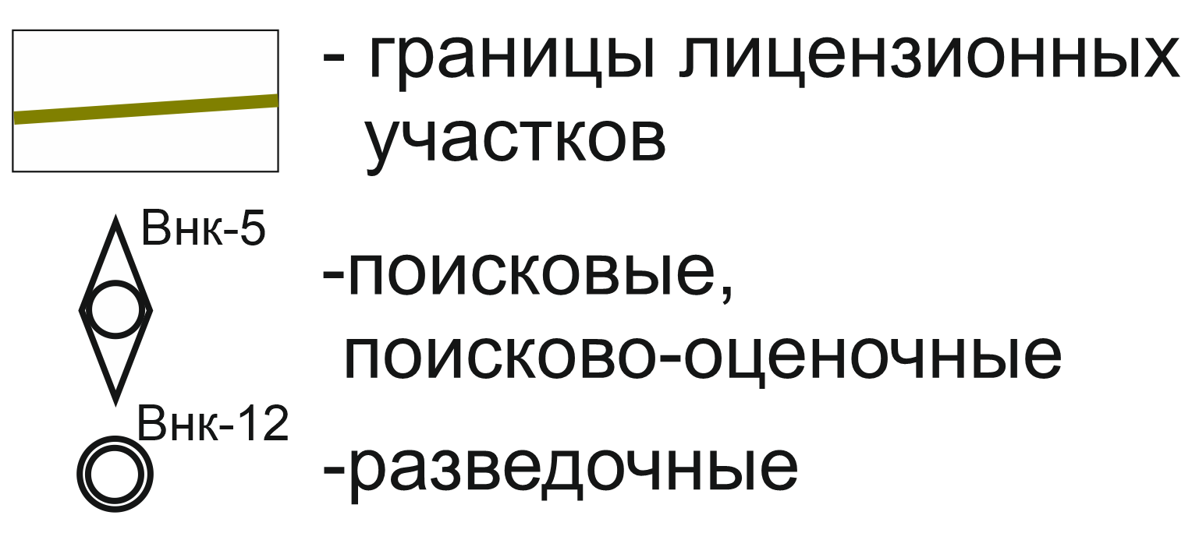
СТРОЕНИЕ МЕСТОРОЖДЕНИЯ
Карта совмещенных контуров нефтеносности
Условные
обозначения
ВЯк8
B
Як1
Як2
Як3-7
Як8
НХ1
СД9
НХ3-4 (Осн.)
НХ3-4 (ВВн-1)
Особенности | Влияние | Решение
Большое количество продуктивных нефтеносных пластов (8) + 1 газоносный | Пересечение проектного фонда скважин по площади между объектами | Проектирование индивидуального эксплуатационного фонда на каждый объект, добыча на вышележащих пластах с низкой концентрацией запасов возвратным фондом скважин
Высокая расчлененность и неоднородность ФЕС коллектора | Осложнение выработки запасов по разрезу и площади | Бурение сетки скважин по этажам нефтеносности (пропласткам), уплотнение проектной сетки в зонах с высокой концентрацией ОИЗ
Обширные водонефтяные и подгазовые зоны | Возможные прорывы газа и воды | Бурение скважин на отдалении от приконтактной зоны, контроль режима работы скважин
Небольшие продуктивные толщины (до 5-8 м) | Осложнение выработки запасов по площади | Бурение МЗС, уплотнение сетки скважин
А
ПО ГЕОЛОГИЧЕСКОМУ СТРОЕНИЮ ОТНОСИТСЯ К КАТЕГОРИИ СЛОЖНЫХ

Slide 21
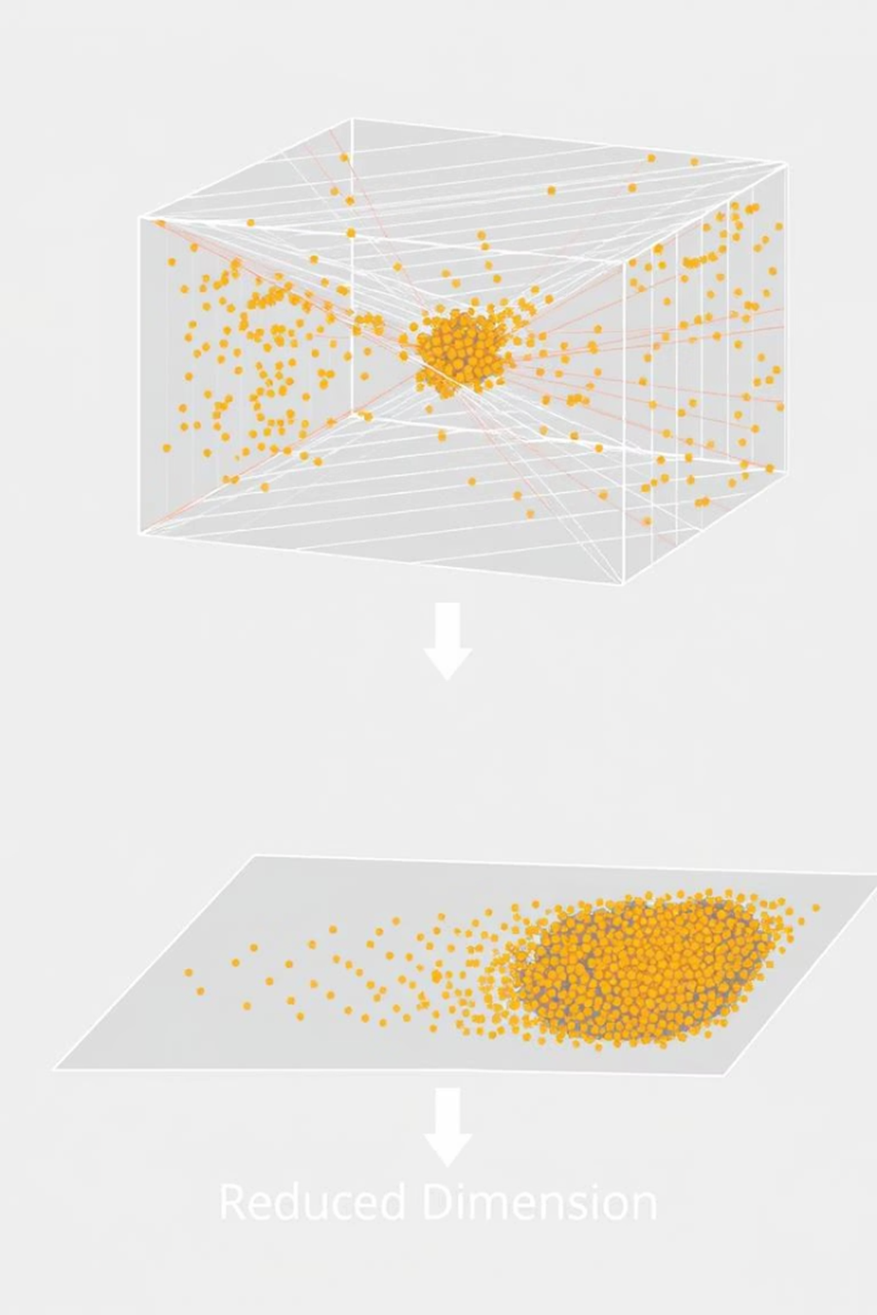
МЕТОД ГЛАВНЫХ КЛОМПОНЕНТ (МГК/PCA)
Метод МГК позволяет преобразовывать исходные данные в более удобную для анализа форму, путем применения линейных преобразований (вычисление собственных векторов и значений матрицы ковариации).
Области применения:
Поиск скрытых переменных и обнаружение закономерностей
Удаление незначимых корреляций
Упрощение модели
Визуализация
Главные компоненты – это искусственно созданные оси, которые позволяют объяснить необходимую долю дисперсии в исходных данных. Компоненты образуют новое ортогональное пространство меньшей размерности.
3-мерное пространство
2-мерное пространство
PC3
PC2
PC1

Slide 22
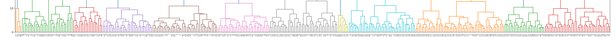
КЛАСТЕРИЗАЦИЯ СКВАЖИН ПО СНИЖЕНИЮ ДЕБИТА НЕФТИ
Добывающие скважины
Группа 0
Группа 2
Группа 7
Группа 1
Группа 3
Группа 4
Группа 5
Группа 6
Группа 8
Группа 9
Группа 10
Группа 11
Средние изменения параметров по выделенным группам скважин
48 скв.
4 скв.
87 скв.
50 скв.
Используя кластерный анализ разбили фонд скважин со снижениями по дебиту нефти на 12 групп
Выявленные группы скважин с потерями за счет Qж из-за снижения закачки (-1271 т/сут), прорывов нагнетаемой воды (-1973 т/сут) а также технические неисправности скважин (-144 т/сут)
Падение дебита нефти зачёт прорыва воды ПДД
Снижение дебита жидкости из-за снижения закачки
Тех.
неисправность
Увеличение закачки
Решение?
Решение?
Решение?
КРС/ЛНЭК
Снижение закачки

Slide 23
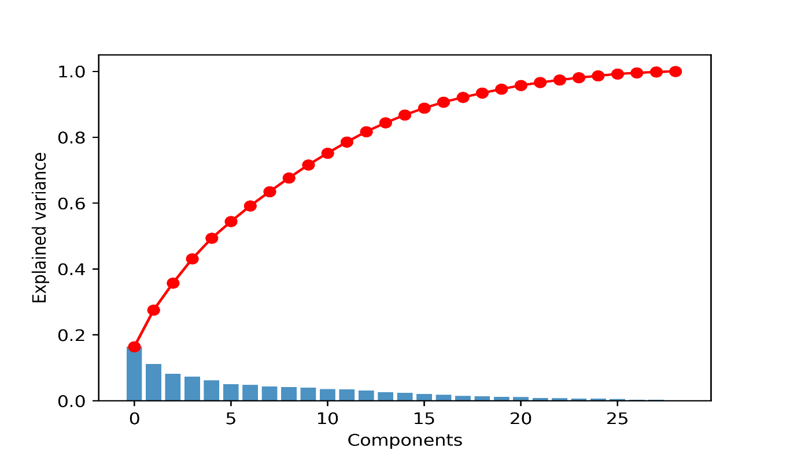
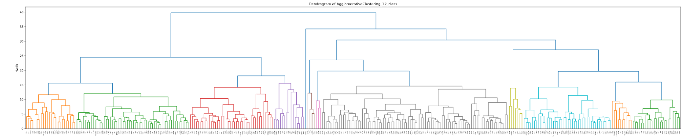
ВНЕДРЕНИЕ МГК
Обоснование выбора количества новых компонент
28 исходных параметров
16 «Новых» компонент
Дальнейшее увеличение количества компонент не приводит к повышению точности анализа!
Накопленная
дисперсия
qн, т/сут
qж, т/сут
WCT, %
Qн. За год, т
Qж. За год, т
Закачка ППД, м3
Рпл, атм
Рзаб, атм
Hдин, м
Нспуск, м
Hвдп, м
КВЧ
Напор, м
Tпад qн
TпадРпл
Темп Обводнения
Kпор
Кпр
KH
плотность ОННТ
ОННТ, м
Нач. нефтенасыщенность
ННТ, м
qн ГТМ, т/сут
qж ГТМ, т/сут
Рзаб ГТМ, атм
Ндин ГТМ, м
Напор от ГТМ
t от последнего ГТМ
№1
Изменение режимы работы
Дисперсия
Доля объясненной дисперсии
компонентой
№2
Энергетика, Кпрод
№3
Кол-во компонент
Технологические параметры
Исходные параметры
Общая дисперсия 100%
№4
Темпы падения показателей
Общая дисперсия в новых компанентах 95%
№5
Кластеризация фонда скважин по изменению показателей
Геолого-технологические параметры
С помощью МГК снизили размерность исходной матрицы данных
Получена матрица из 16 компонент. Каждый компонент представляет собой совокупность исходных параметров с определенными весами
Полученный набор компонент использовали для разделения фонда скважин на группы методом кластеризации
№6
Влияние ГТМ
…
№16
Параметры 7-16 это различная комбинация исходных параметров

